Slide 1

Caggle 5팀 VISION
kaggle - Predict Future Sales

Slide 2
목차
프로젝트 주제 및 개요
프로젝트 팀 구성 및 역할
프로젝트 수행 절차 및 과정
프로젝트 수행 결과 및 기대효과

Slide 3
1. 프로젝트 주제 및 개요
1
Subject
다양한 자료를 분석, 정리하여 월 단위로 Future Sales를 예측하는 것을 목표로 삼고 프로젝트를 진행하였습니다.
캐글 경진대회에 참가하여 강의한 내용들을 실 데이터에 적용하고 경험함으로써 데이터전처리 능력과 모델링 과정을 강화하고, 공동 프로젝트 및 과제 진행 경험을 쌓고자 목표 설정했습니다.

Slide 4
2. 프로젝트 팀 구성 및 역할
2
Role
공동 작업 : EDA 분석 및 전처리, 모델링, 코드리뷰
팀장 : 천승진 (회의 진행 및 기록, 팀 발표)
부팀장 : 박준하 (소스 및 협업 툴 관리)
팀원 : 장익규 (일정수립 및 검토)
팀원 : 양형모 (ppt 제작, 자료 수집)
팀원 : 전준혁 (포트폴리오 작성)

Slide 5
3. 프로젝트 수행 절차 및 과정
3
Process
개별적으로 EDA를 실시하고 코드 분석을 하면서 동시에 각자 발견한 내용을 공유하고 협의를 통해 전처리 방안을 모색하고 모델링 작업을 진행하였습니다.

Slide 6
3. 프로젝트 수행 절차 및 과정
3
Process
• 기본 패키지(numpy, pandas등)을 활용한 데이터 전처리
• 시각화 패키지(matplotlib, seaborn등)을 활용한 데이터 시각화
• 머신러닝 패키지(scikit-learn등)을 활용한 모델링 및 모델평가

Slide 7
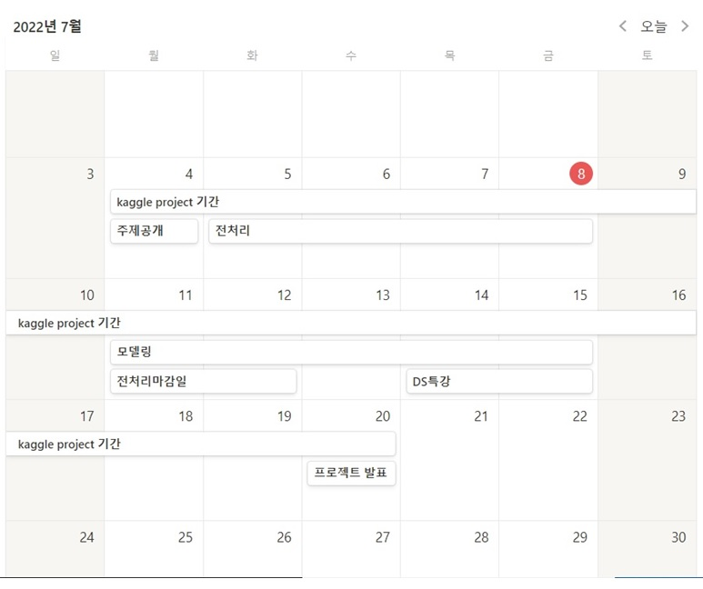
3. 프로젝트 수행 절차 및 과정
3
Process

Slide 8
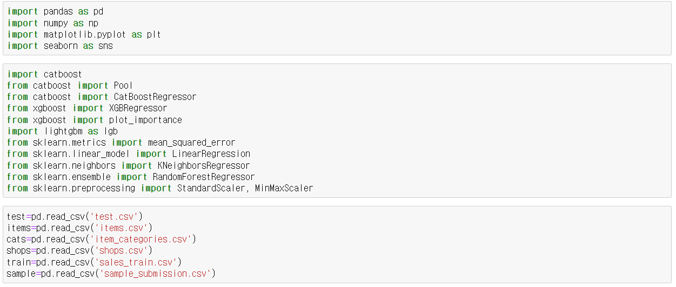
3. 프로젝트 수행 절차 및 과정
3
Process

Slide 9
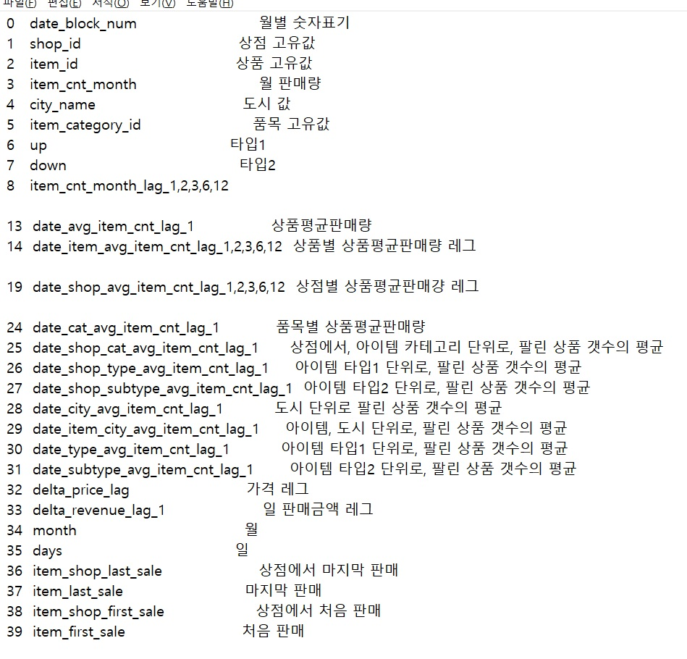
3. 프로젝트 수행 절차 및 과정
3
Process

Slide 10
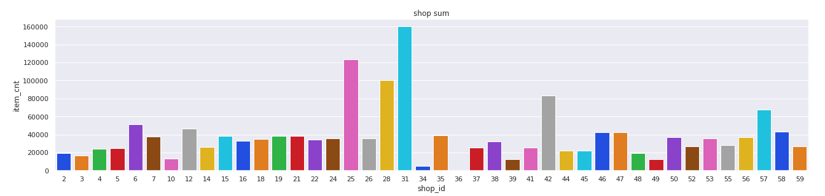
3. 프로젝트 수행 절차 및 과정
3
Process

Slide 11
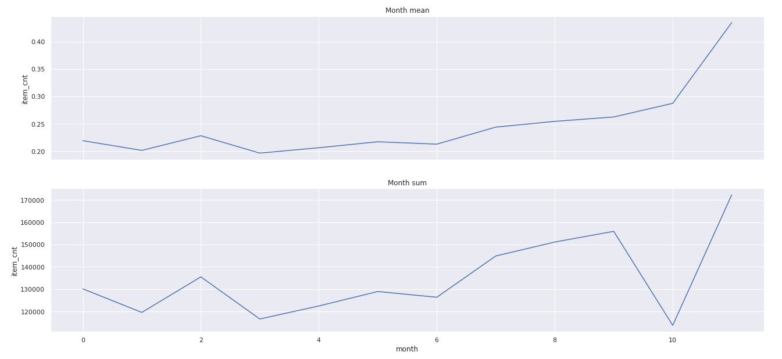
3. 프로젝트 수행 절차 및 과정
3
Process

Slide 12
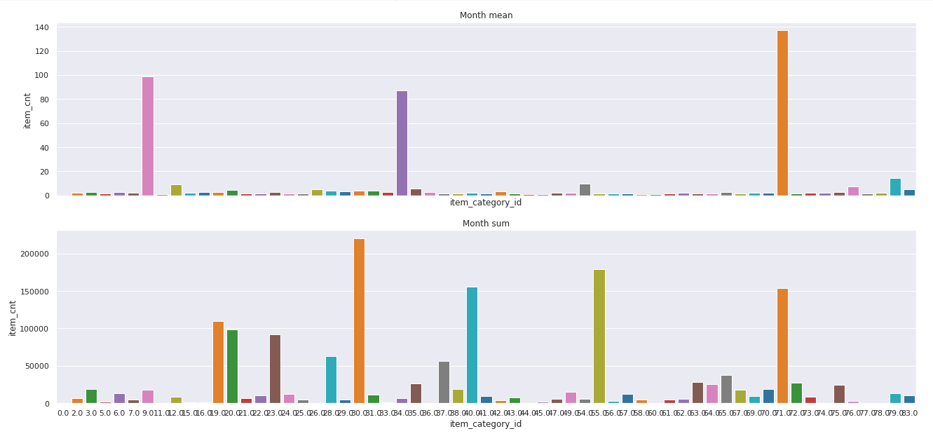
3. 프로젝트 수행 절차 및 과정
3
Process

Slide 13
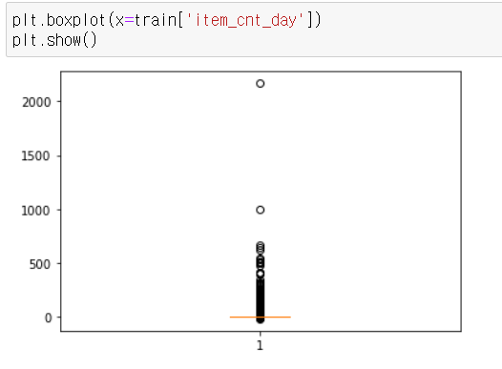
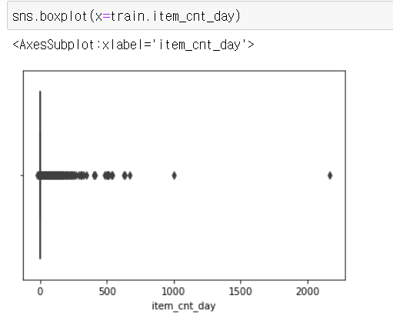
3. 프로젝트 수행 절차 및 과정
3
Process
2000, 1000이 넘는 이상치 발견

Slide 14
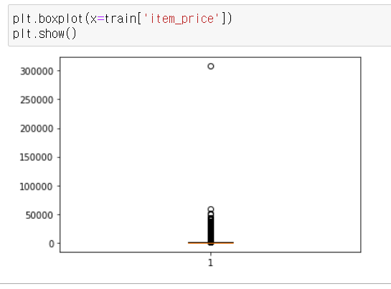
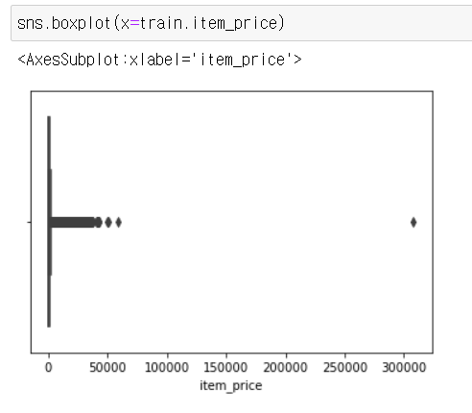
3. 프로젝트 수행 절차 및 과정
3
Process
3000이 넘는 이상치 발견

Slide 15

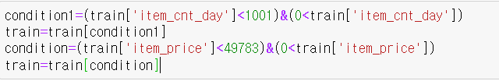
3. 프로젝트 수행 절차 및 과정
3
Process
이상치 제거

Slide 16
3. 프로젝트 수행 절차 및 과정
3
Process
shops.loc[shops.shop_name == '!Якутск Орджоникидзе, 56 фран', 'shop_name'] = 'Якутск Орджоникидзе, 56'
shops.loc[shops.shop_name == '!Якутск ТЦ "Центральный" фран', 'shop_name'] = 'Якутск ТЦ "Центральный"'
shops.loc[shops.shop_name == 'Жуковский ул. Чкалова 39м?', 'shop_name'] = 'Жуковский ул. Чкалова 39м²'
shops.loc[shops.shop_name == 'Сергиев Посад ТЦ "7Я"', 'shop_name'] = 'СергиевПосад ТЦ "7Я"'
도시 이름이 사실상 같은데 ! 붙어 있다고 다르다고 표현되니 수정해서 같다고 변경
일단 여기서는 고유 번호를 같다고 함

Slide 17
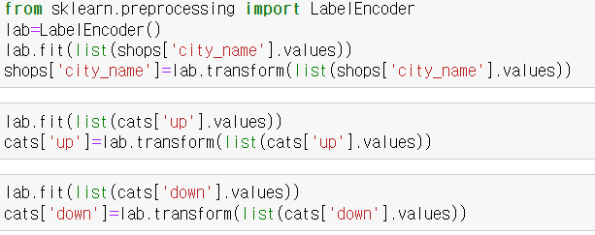
3. 프로젝트 수행 절차 및 과정
3
Process
사이킷런에 있는 LabelEncoder를 불러오며 데이터를 리스트 형태로 변수에 담는다.

Slide 18
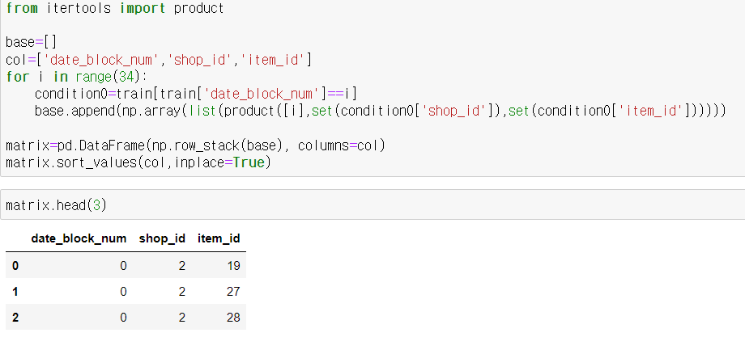
3. 프로젝트 수행 절차 및 과정
3
Process

Slide 19
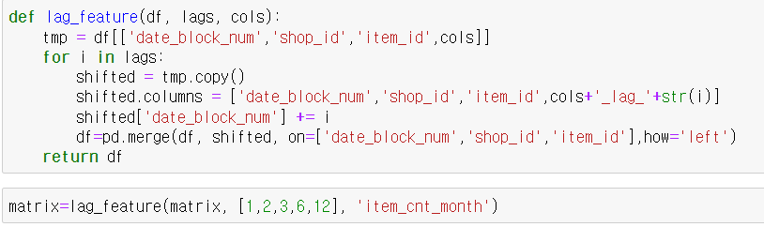
3. 프로젝트 수행 절차 및 과정
3
Process

Slide 20
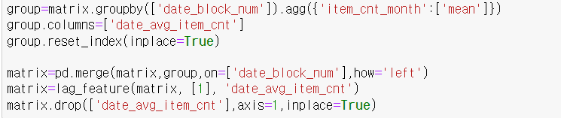
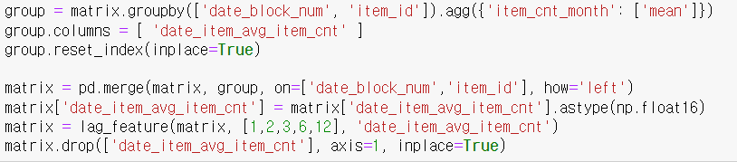
3. 프로젝트 수행 절차 및 과정
3
Process
월 평균 판매 수량
월별 + item별 평균 판매 수량

Slide 21
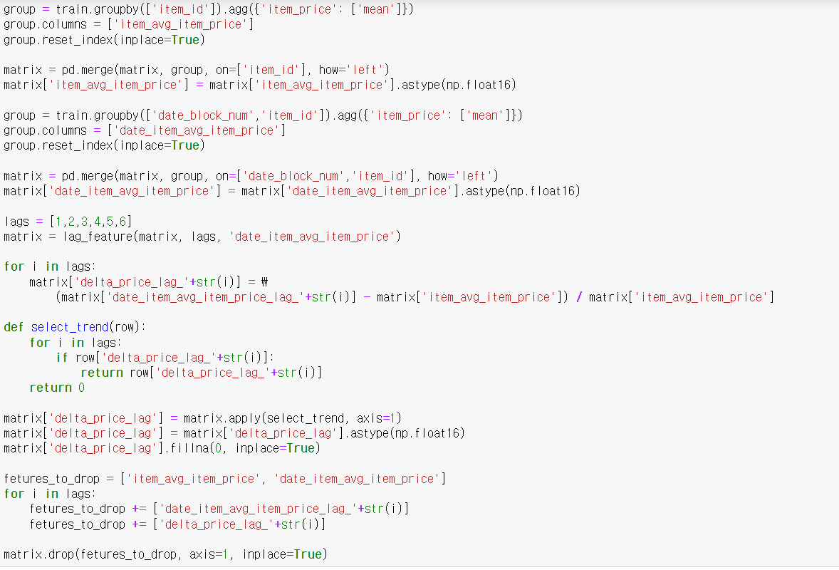
3. 프로젝트 수행 절차 및 과정
3
Process

Slide 22
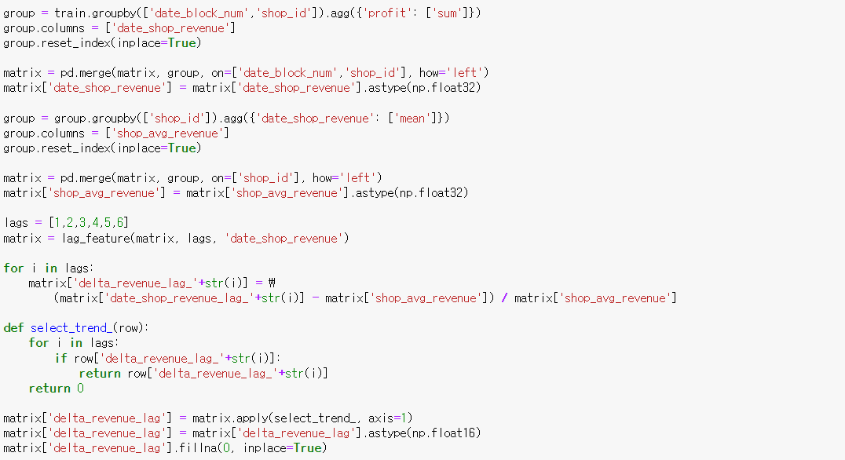
3. 프로젝트 수행 절차 및 과정
3
Process
가격 트랜드와 동일하게, 총 수입 트랜드 설정

Slide 23
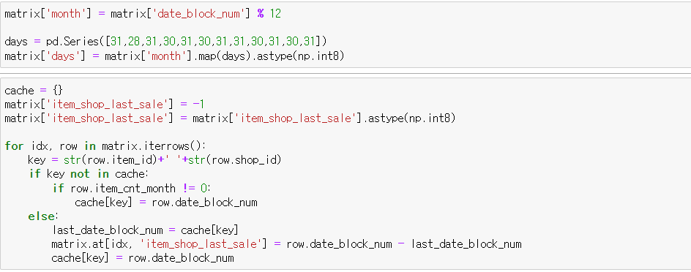
3. 프로젝트 수행 절차 및 과정
3
Process
(상점, 상품)단위로, 해당 상품이 해당 월 기준, 몇 달전에 마지막으로 팔렸는지, item_shop_last_sale 에 저장

Slide 24
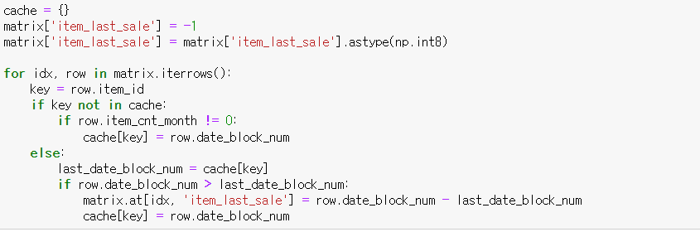
3. 프로젝트 수행 절차 및 과정
3
Process
(상품) 단위로, 해당 상품이 해당 월 기준, 몇 달전에 마지막으로 팔렸는지, item_last_sale 에 저장

Slide 25
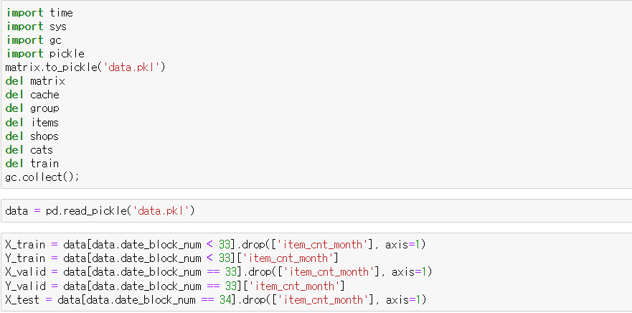
3. 프로젝트 수행 절차 및 과정
3
Process

Slide 26
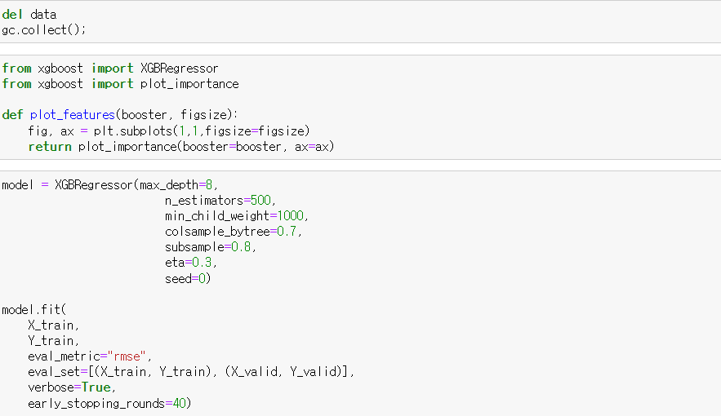
3. 프로젝트 수행 절차 및 과정
3
Process
Xgboost 모델링

Slide 27
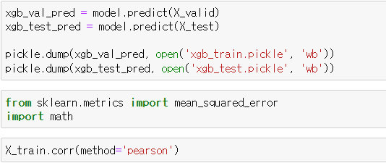
3. 프로젝트 수행 절차 및 과정
3
Process

Slide 28


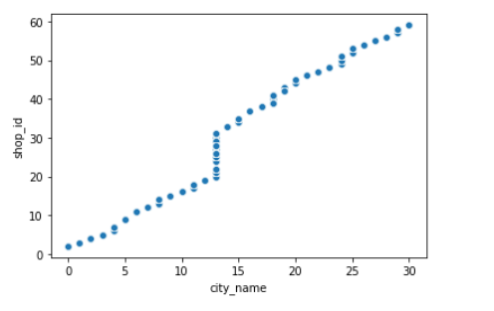
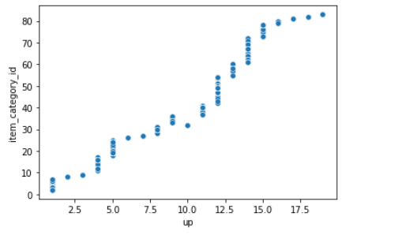
3. 프로젝트 수행 절차 및 과정
3
Process

Slide 29
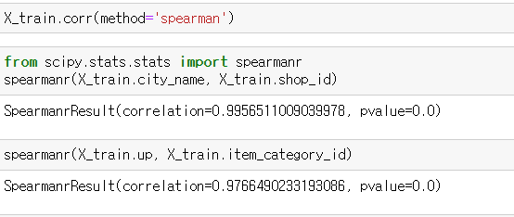
3. 프로젝트 수행 절차 및 과정
3
Process
스피어만은 서열척도

Slide 30
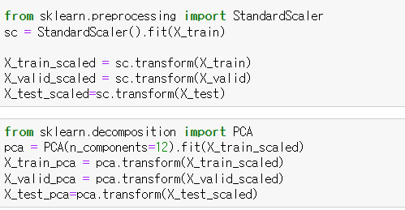

3. 프로젝트 수행 절차 및 과정
3
Process

Slide 31
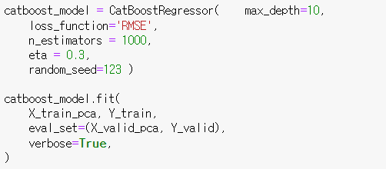
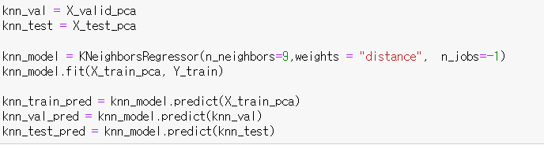
3. 프로젝트 수행 절차 및 과정
3
Process

Slide 32
4. 프로젝트 수행 결과 및 기대효과
4
Result
Model | train rmse | valid rmse
LinearRegression | 0.9183 | 0.9645
KNN | 0.0 | 0.9670
RandomForestRegressor | 0.8775 | 0.9415
xgboost | 0.8775 | 0.9153
LightGBM | 0.6483 | 0.8979
catboost¶ | 0.8906 | 0.9522

Slide 33
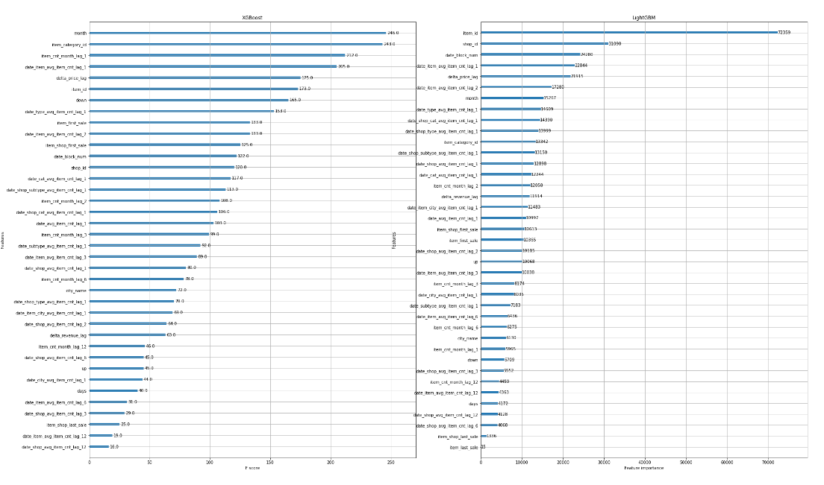
4. 프로젝트 수행 결과 및 기대효과
4
Result

Slide 34
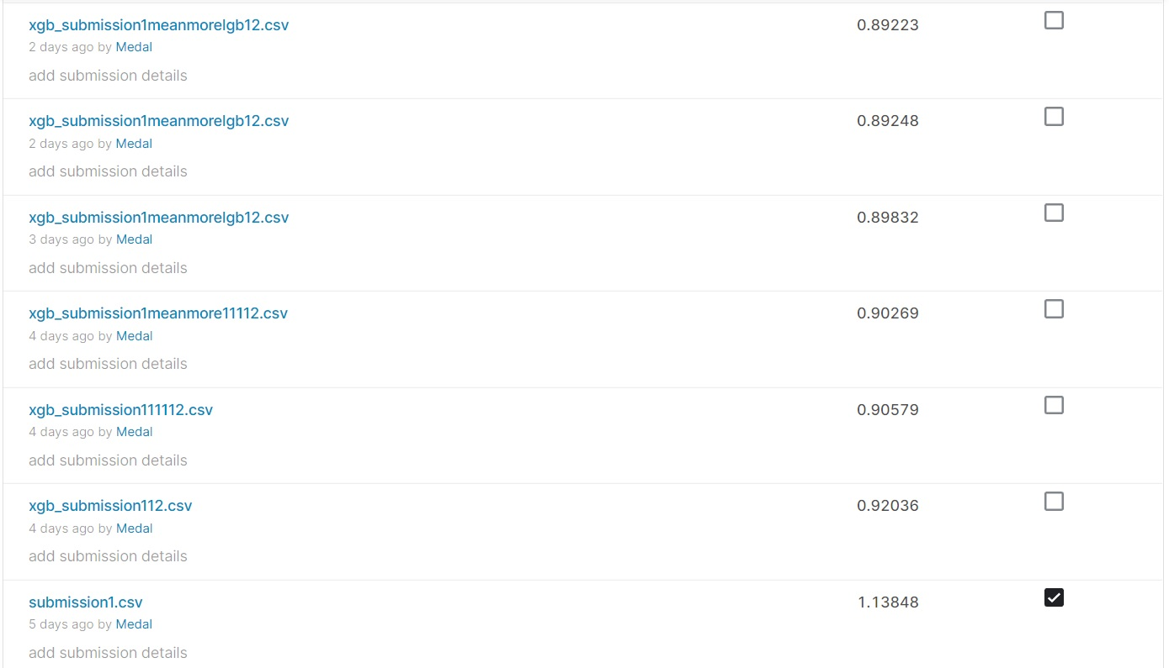
4. 프로젝트 수행 결과 및 기대효과
4
Result

Slide 35
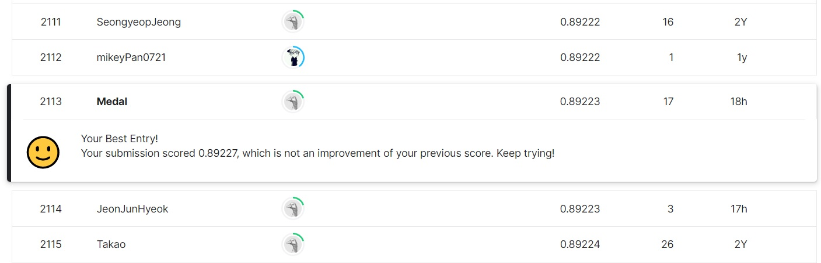
4. 프로젝트 수행 결과 및 기대효과
4
Result

Slide 36
Fin

